Slide 1


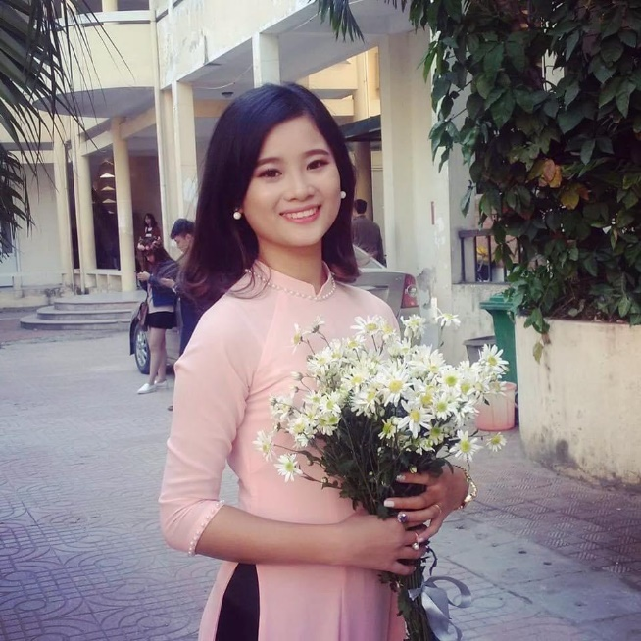
PHÒNG GIÁO DỤC VÀ ĐÀO TẠO QUẬN LONG BIÊN
TRƯỜNG MẦM NON NẮNG MAI
LĨNH VỰC PHÁT TRIỂN NHẬN THỨC
ĐỀ TÀI: SO SÁNH, SẮP XẾP
THỨ TỰ CHIỀU DÀI CỦA BA ĐỐI TƯỢNG
Lứa tuổi mẫu giáo lớn 5 - 6 tuổi
Cô giáo Hà Thị Minh Thu

Slide 2
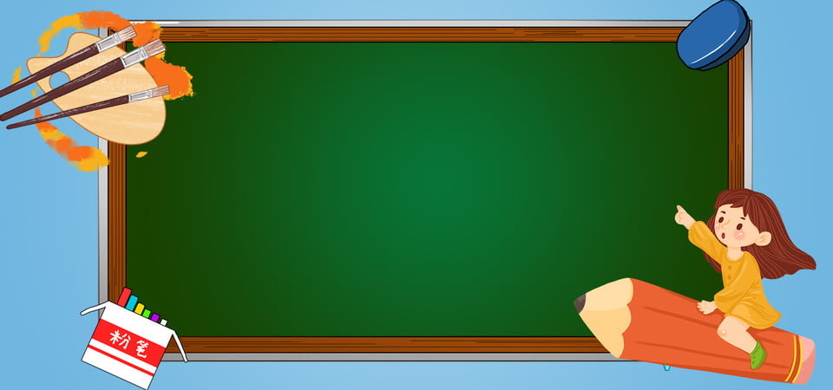
Ôn tập: So sánh chiều dài 2 đối tượng
Trò chơi:
Ai đoán đúng

Slide 3


Câu 1: Chiều dài của hai chiếc bút chì này như thế nào với nhau?
A. Bằng nhau
B. Không bằng nhau

Slide 4
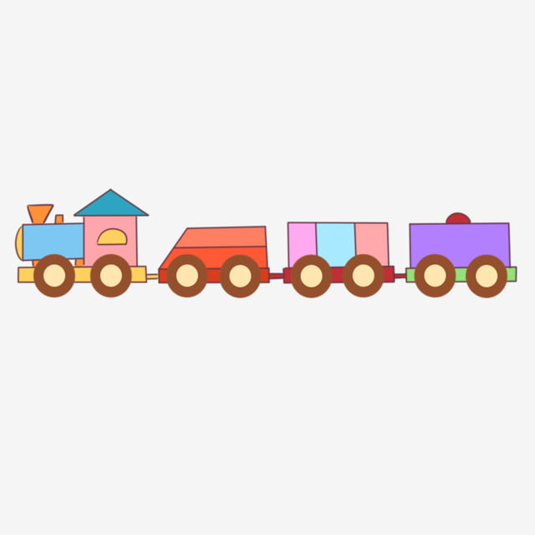

Câu 2: Đoàn tàu số mấy dài hơn?
1
2

Slide 5
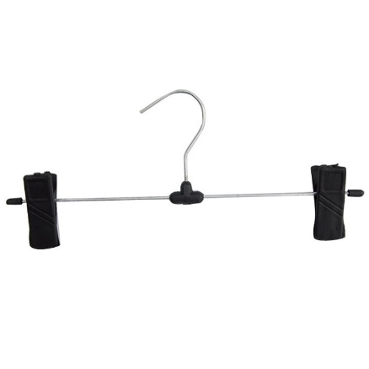
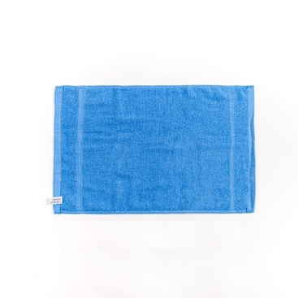
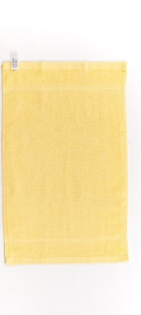
Câu 3: Khăn nào ngắn hơn?
A. Khăn xanh
B. Khăn vàng

Slide 6
Hoạt động 2: So sánh, sắp xếp
thứ tự chiều dài của 3 đối tượng

Slide 7
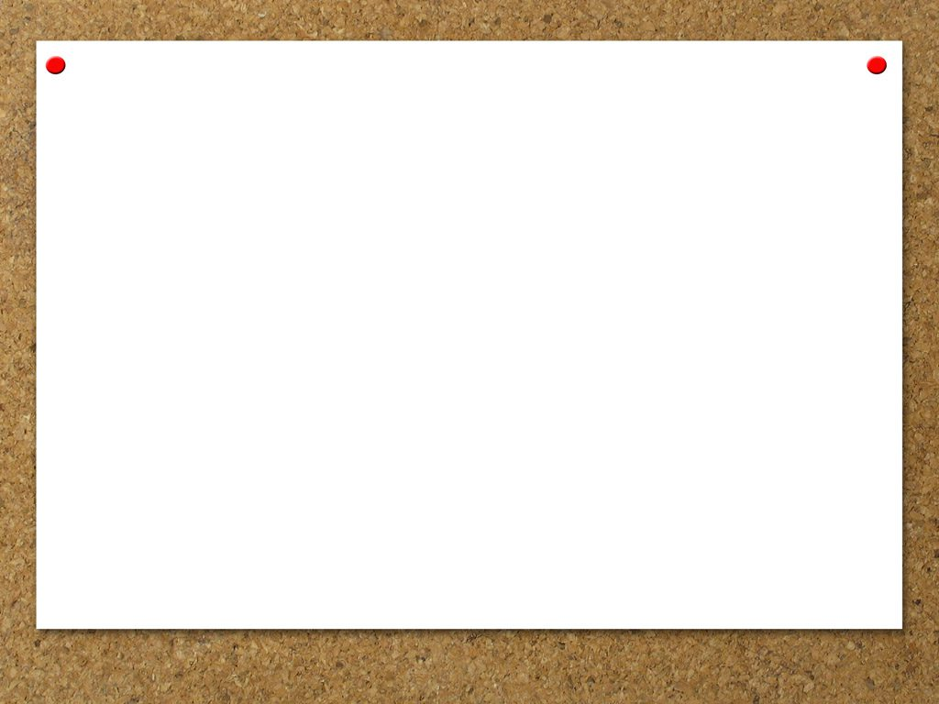

Slide 8
Dài nhất
Ngắn hơn
Ngắn nhất

Slide 11
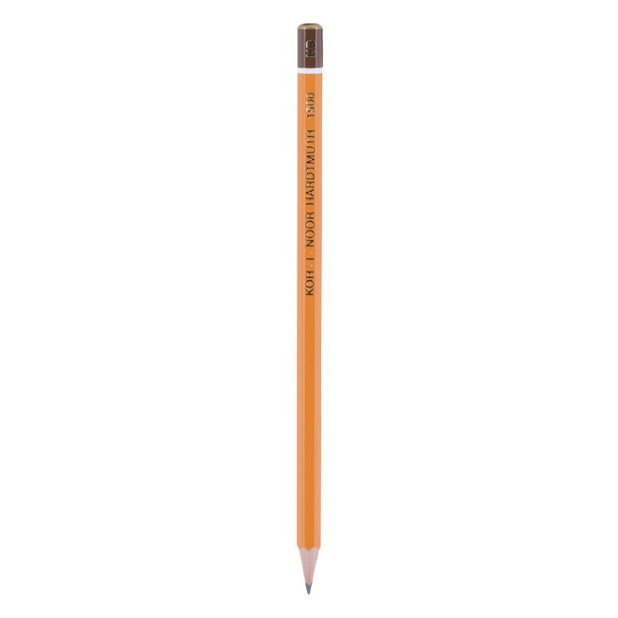
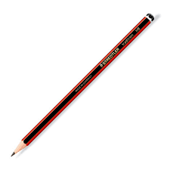
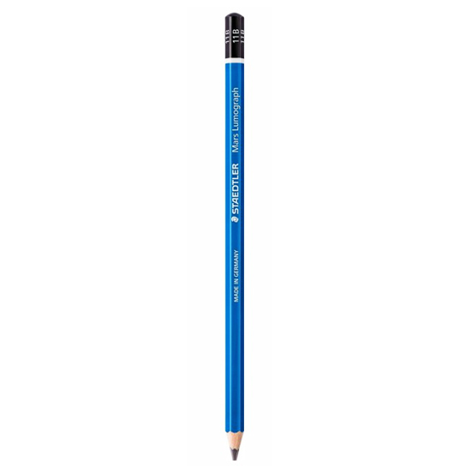
Sắp xếp độ dài của 3 chiếc bút chì từ dài nhất đến ngắn nhất

Slide 12

Xin chào và hẹn gặp lại!

